Slide 1


2D게임프로그래밍
2차 프로젝트
게임공학과 2022184021 성명교

Slide 2
프로젝트 개발 진행 상황 - 평균 88.75%
주차 계획 및 결과 진행률
1주차
계획
캐릭터 리소스, 배경 리소스, UI 리소스 스프라이트 수집
결과
캐릭터 리소스와 UI 리소스 수집 완료, 배경 리소스 수집 X
95%
2주차
계획
캐릭터 Idle 상태 구현, 좌우 이동 모션 구현, 캐릭터 점프모션 구현
결과
캐릭터 Idle 상태, 좌우 이동 모션 구현 완료, 캐릭터 점프모션 구현 X
80%
3주차
계획
4가지의 캐릭터 일반 공격 모션(평타 모션) 구현
결과
4가지의 캐릭터 일반 공격 모션(평타 모션) 구현 완료
100%
4주차
계획
4가지의 캐릭터 일반 스킬 모션 구현
결과
4가지의 캐릭터 일반 스킬 모션 구현 완료, 1가지의 캐릭터 일반 스킬 발사체 구현 X
80%
5주차
계획
4가지의 캐릭터 궁극기 스킬 구현
6주차
계획
플레이 화면 UI 구현
7주차
계획
캐릭터 선택 화면 구현
8주차
계획
게임 시작 화면 구현
9주차
계획
시스템 개선 및 버그 수정

Slide 3
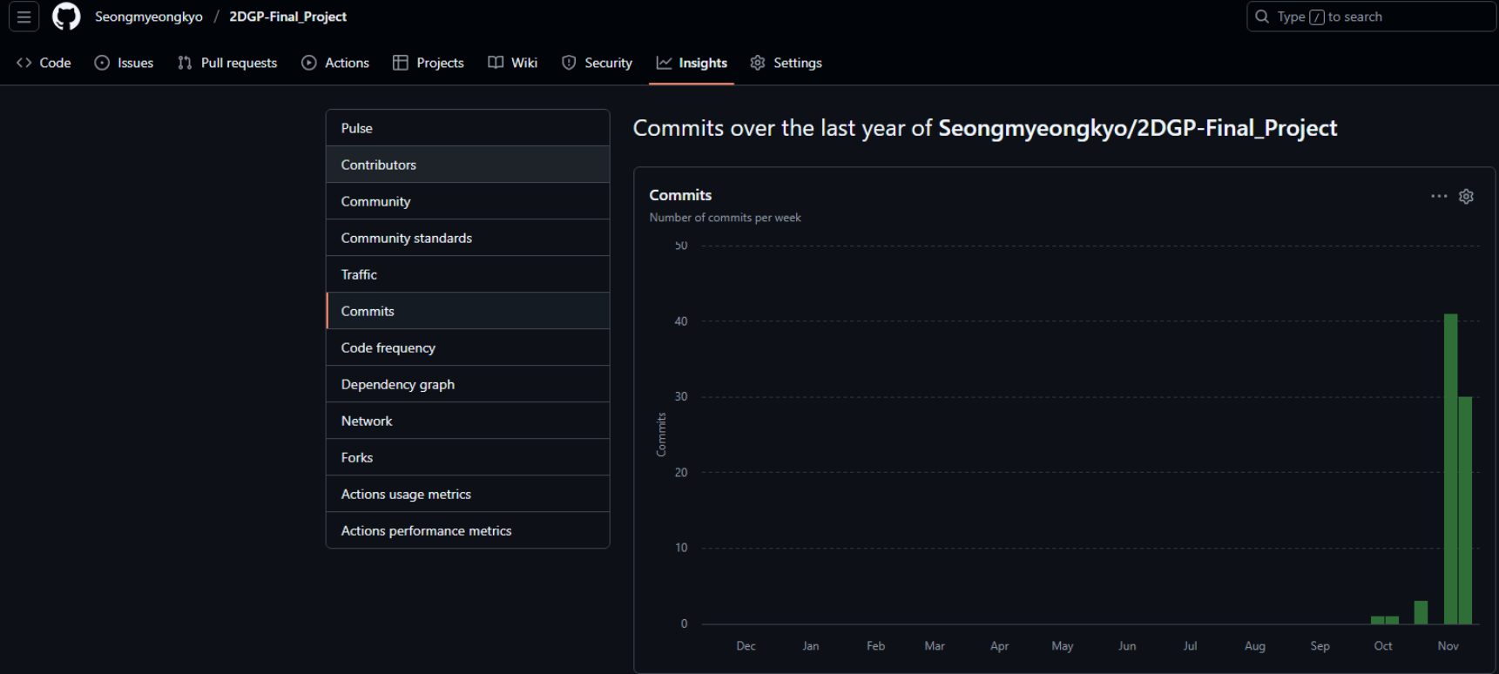
Github 커밋 통계

Slide 4

계획 추가 내용
추가된 내용 : 빨간색 글씨
CONTENTS 06
CONTENTS 07
CONTENTS 08
6주차
7주차
8주차
플레이 화면 UI 구현
객체 간
충돌 처리
캐릭터
선택 화면 구현
객체 간
충돌처리
게임
시작 화면 구현
객체
피격 모션 구현

